Slide 1
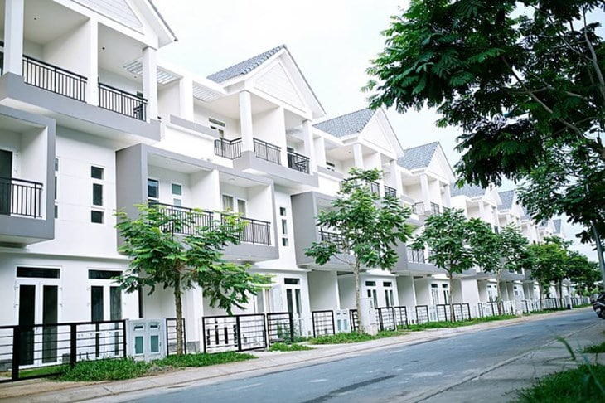
PHÒNG GIÁO DỤC VÀ ĐÀO TẠO QUẬN GÒ VẤP
BÀI GIẢNG MÔN CÔNG NGHỆ 6
Chủ đề 1: NHÀ Ở Bài 1: NHÀ Ở ĐỐI VỚI CON NGƯỜI

Slide 2
2. Đặc điểm của nhà ở
Bài 1: NHÀ Ở ĐỐI VỚI CON NGƯỜI
1. Vai trò của nhà ở
3. Một số kiến trúc nhà ở đặc trưng của Việt Nam

Slide 3
Em hãy quan sát những hình ảnh dưới đây (trong Hình 1.5) và chọn nội dung mô tả kiểu nhà phù hợp với mỗi hình.

Slide 4
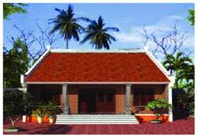
H1. Nhà ba gian truyền thống
a. Toà nhà gồm nhiều căn hộ sử dụng chung các công trình phụ (lối đi, cầu thang, nhà để xe, sân chơi,...).
d. Nhà dựng trên bè, nổi trên mặt nước.
e. Nhà được xây riêng biệt trong khuôn viên rộng lớn, đầy đủ tiện nghi.
b. Nhiều nhà ở riêng biệt, được xây sát nhau thành một dãy.
f. Nhà có sàn nhà cao hơn mặt nước hoặc mặt đất, dựng trên những cây cột.
c. Nhà được chia thành 3 gian phòng gồm: phòng chính lớn ở giữa, 2 phòng nhỏ ở hai bên.

Slide 5
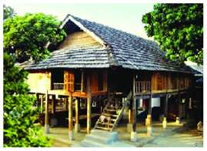
H2. Nhà sàn
a. Toà nhà gồm nhiều căn hộ sử dụng chung các công trình phụ (lối đi, cầu thang, nhà để xe, sân chơi,...).
d. Nhà dựng trên bè, nổi trên mặt nước.
e. Nhà được xây riêng biệt trong khuôn viên rộng lớn, đầy đủ tiện nghi.
b. Nhiều nhà ở riêng biệt, được xây sát nhau thành một dãy.
f. Nhà có sàn nhà cao hơn mặt nước hoặc mặt đất, dựng trên những cây cột.
c. Nhà được chia thành 3 gian phòng gồm: phòng chính lớn ở giữa, 2 phòng nhỏ ở hai bên.

Slide 6
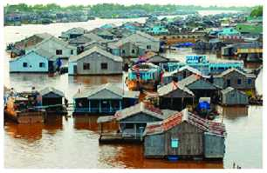
H3. Nhà nổi ( nhà bè, nhà thuyền)
a. Toà nhà gồm nhiều căn hộ sử dụng chung các công trình phụ (lối đi, cầu thang, nhà để xe, sân chơi,...).
d. Nhà dựng trên bè, nổi trên mặt nước.
e. Nhà được xây riêng biệt trong khuôn viên rộng lớn, đầy đủ tiện nghi.
b. Nhiều nhà ở riêng biệt, được xây sát nhau thành một dãy.
f. Nhà có sàn nhà cao hơn mặt nước hoặc mặt đất, dựng trên những cây cột.
c. Nhà được chia thành 3 gian phòng gồm: phòng chính lớn ở giữa, 2 phòng nhỏ ở hai bên.

Slide 7
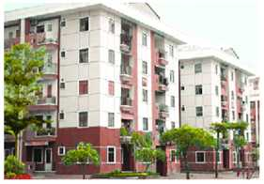
H4. Nhà chung cư
a. Toà nhà gồm nhiều căn hộ sử dụng chung các công trình phụ (lối đi, cầu thang, nhà để xe, sân chơi,...).
d. Nhà dựng trên bè, nổi trên mặt nước.
e. Nhà được xây riêng biệt trong khuôn viên rộng lớn, đầy đủ tiện nghi.
b. Nhiều nhà ở riêng biệt, được xây sát nhau thành một dãy.
f. Nhà có sàn nhà cao hơn mặt nước hoặc mặt đất, dựng trên những cây cột.
c. Nhà được chia thành 3 gian phòng gồm: phòng chính lớn ở giữa, 2 phòng nhỏ ở hai bên.

Slide 8
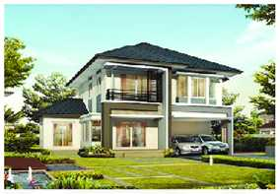
H5. Nhà biệt thự
a. Toà nhà gồm nhiều căn hộ sử dụng chung các công trình phụ (lối đi, cầu thang, nhà để xe, sân chơi,...).
d. Nhà dựng trên bè, nổi trên mặt nước.
e. Nhà được xây riêng biệt trong khuôn viên rộng lớn, đầy đủ tiện nghi.
b. Nhiều nhà ở riêng biệt, được xây sát nhau thành một dãy.
c. Nhà được chia thành 3 gian phòng gồm: phòng chính lớn ở giữa, 2 phòng nhỏ ở hai bên.
f. Nhà có sàn nhà cao hơn mặt nước hoặc mặt đất, dựng trên những cây cột.

Slide 9
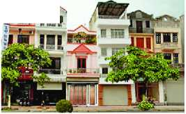
H6. Nhà liên kế
(nhà liền kề)
a. Toà nhà gồm nhiều căn hộ sử dụng chung các công trình phụ (lối đi, cầu thang, nhà để xe, sân chơi,...).
d. Nhà dựng trên bè, nổi trên mặt nước.
e. Nhà được xây riêng biệt trong khuôn viên rộng lớn, đầy đủ tiện nghi.
b. Nhiều nhà ở riêng biệt, được xây sát nhau thành một dãy.
c. Nhà được chia thành 3 gian phòng gồm: phòng chính lớn ở giữa, 2 phòng nhỏ ở hai bên.
f. Nhà có sàn nhà cao hơn mặt nước hoặc mặt đất, dựng trên những cây cột.

Slide 10

2. Đặc điểm của nhà ở
Bài 1: NHÀ Ở ĐỐI VỚI CON NGƯỜI
1. Vai trò của nhà ở
3. Một số kiến trúc nhà ở đặc trưng của Việt Nam
Tùy theo điều kiện tự nhiên và tập quán của từng địa phương mà chúng ta có các kiểu kiến trúc nhà ở đặc trưng khác nhau.
- Nông thôn: Thường có kiểu nhà ba gian truyền thống; hiện nay phổ biến kiểu nhà riêng lẻ, một hay nhiều tầng, mái ngói hay bê tông.
- Thành thị: Có kiểu nhà liền kề, nhà chung cư, nhà biệt thự …
- Các khu vực khác: Nhà sàn hay nhà nổi trên sông …
4. Vật liệu xây dựng nhà

Slide 11
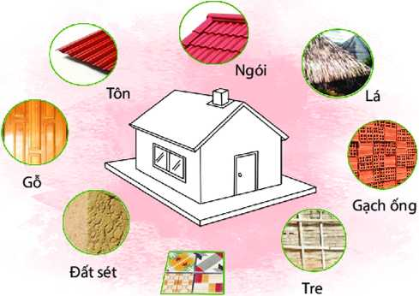
Câu 1.
Những vật liệu nào dùng để xây dựng nền nhà, tường nhà?
- Gỗ, đất sét, gạch bông, gạch ống, tre.
Câu 2.
Vật liệu nào có thể xây và lợp mái nhà?
- Tôn, ngói, lá
Câu 3.
Đất sét có thể dùng để xây phần nào của ngôi nhà?
- Đất sét được dùng để trát vách nhà hoặc đắp nền nhà.
Hình 1.6. Một số loại vật liệu xây dựng

Slide 12
2. Đặc điểm của nhà ở
Bài 1: NHÀ Ở ĐỐI VỚI CON NGƯỜI
1. Vai trò của nhà ở
3. Một số kiến trúc nhà ở đặc trưng của Việt Nam
4. Vật liệu xây dựng nhà
- Vật liệu có sẵn trong tự nhiên: cát, đá, sỏi, gỗ, tre ….
- Vật liệu nhân tạo: gạch, ngói, xi măng, thép …

Slide 13
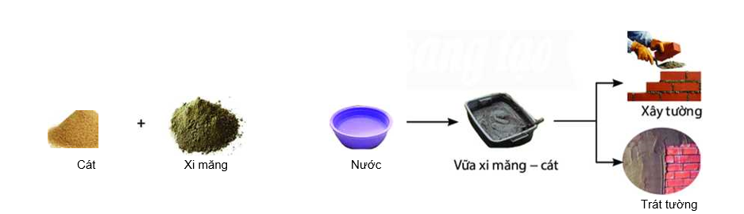

Hình 1.7. Trộn vữa xi măng-cát
Câu 1: Để liên kết các viên gạch với nhau thành một khối tường, người ta dùng vật liệu gì?
- Vật liệu gồm cát và xi măng.
Câu 2: Hỗn hợp vữa xi măng - cát được tạo thành bằng cách nào?
- Trộn cát, xi măng, nước tạo thành hỗn hợp vữa xi măng – cát.
Câu 3: Cho vữa xi măng – cát vào giữa các viên gạch nhằm mục đích gì?
- Để liên kết các viên gạch với nhau.

Slide 14
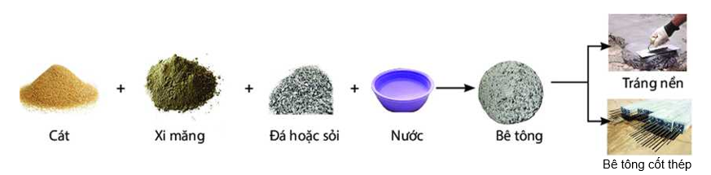
Hình 1.8. Trộn bê tông
Câu 4: Bê tông được tạo ra như thế nào?
Trộn thêm đá hoặc sỏi cùng với xi măng, cát và nước sẽ tạo thành hỗn hợp bê tông.

Slide 15
2. Đặc điểm của nhà ở
Bài 1: NHÀ Ở ĐỐI VỚI CON NGƯỜI
1. Vai trò của nhà ở
3. Một số kiến trúc nhà ở đặc trưng của Việt Nam
4. Vật liệu xây dựng nhà
- Vật liệu có sẵn trong tự nhiên: cát, đá, sỏi, gỗ, tre ….
- Vật liệu nhân tạo: gạch, ngói, xi măng, thép …
- Trộn cát và xi măng với nước tạo hỗn hợp vữa xi măng-cát.
- Vữa xi măng - cát kết hợp với đá hoặc sỏi tạo nên hỗn hợp bê tông.

Slide 16
Bài tập: Em hãy sắp xếp các bước dưới đây theo trình tự trước sau trong quy trình xây dựng nhà.
Thi công
xây dựng ngôi nhà
Hoàn thiện
ngôi nhà
Chuẩn bị
xây dựng nhà
Sắp xếp theo trình tự:
Chuẩn bị
xây dựng nhà
Thi công
xây dựng ngôi nhà
Hoàn thiện
ngôi nhà

Slide 17
Theo em, các công việc trong hình dưới đây (Hình 1.9) thuộc bước nào trong quy trình xây dựng nhà?

Slide 18



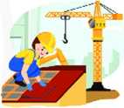



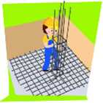
B1: Chuẩn bị
B2: Thi công
B1: Chuẩn bị
B2: Thi công
Vẽ thiết kế
Xây tường
Chọn vật liệu
Lợp mái
B1: Chuẩn bị
B3. Hoàn thiện
B3. Hoàn thiện
B2: Thi công
Làm việc
với kiến trúc sư
Quét vôi
Lắp đặt hệ thống điện, nước
Làm móng nhà

Slide 19
B1: Chuẩn bị
B1: Chuẩn bị
B1: Chuẩn bị
B3. Hoàn thiện
Làm việc
với kiến trúc sư
Chọn vật liệu
Lắp đặt hệ thống điện, nước
Vẽ thiết kế
B2: Thi công
B2: Thi công
B2: Thi công
B3. Hoàn thiện
Làm móng nhà
Xây tường
Lợp mái
Quét vôi

Slide 20
2. Đặc điểm của nhà ở
Bài 1: NHÀ Ở ĐỐI VỚI CON NGƯỜI
1. Vai trò của nhà ở
3. Một số kiến trúc nhà ở đặc trưng của Việt Nam
4. Vật liệu xây dựng nhà
5. Quy trình xây dựng nhà ở
Quy trình xây dựng nhà ở gồm 3 bước:
Bước 1: Chuẩn bị (chọn kiểu nhà, vẽ thiết kế, chọn vật liệu …)
Bước 2: Thi công (xây móng, dựng khung nhà, xây tường, lợp mái …)
Bước 3: Hoàn thiện (trát tường, quét vôi, trang trí nội thất, lắp đặt hệ thống điện, nước …)

Slide 21
bảo vệ con người tránh khỏi những tác hại của thiên nhiên và môi trường.
Vai trò
nơi đáp ứng nhu cầu sinh hoạt thường ngày của các thành viên trong gia đình...
Cấu tạo gồm 3 phần chính: móng nhà, thân nhà, mái nhà
Đặc điểm
NHÀ Ở
Trong nhà được phân thành nhiều khu vực
Kiến trúc đặc trưng
Nhà ba gian, nhà sàn, nhà nổi, nhà chung cư, nhà biệt thự, nhà liền kề.
Vật liệu
Gỗ, tre, đá, gạch, cát, đá, xi măng…
Quy trình
- 3 bước chính: chuẩn bị, thi công, hoàn thiện

Slide 22
Hướng dẫn tự học:
- Hoàn thành việc ghi nội dung bài (những kiến thức trọng tâm) vào vở học bộ môn.
- Ghi nhận những nội dung chưa hiểu hay còn thắc mắc để cùng trao đổi với thầy cô và các bạn ở tiết sau.
- Học thuộc nội dung kiến thức vừa học.
- Đọc sách giáo khoa Công Nghệ 6 ( bộ sách Chân trời sáng tạo) bài 2: SỬ DỤNG NĂNG LƯỢNG TRONG GIA ĐÌNH.
- Tìm hiểu các nguồn năng lượng thường dùng trong ngôi nhà,biện pháp sử dụng năng lượng tiết kiệm tại gia đình.
- Đọc kỹ phần hướng dẫn chuẩn bị bài 2: SỬ DỤNG NĂNG LƯỢNG TRONG GIA ĐÌNH trên K12 và thực hiện theo yêu cầu.

